Slide 1
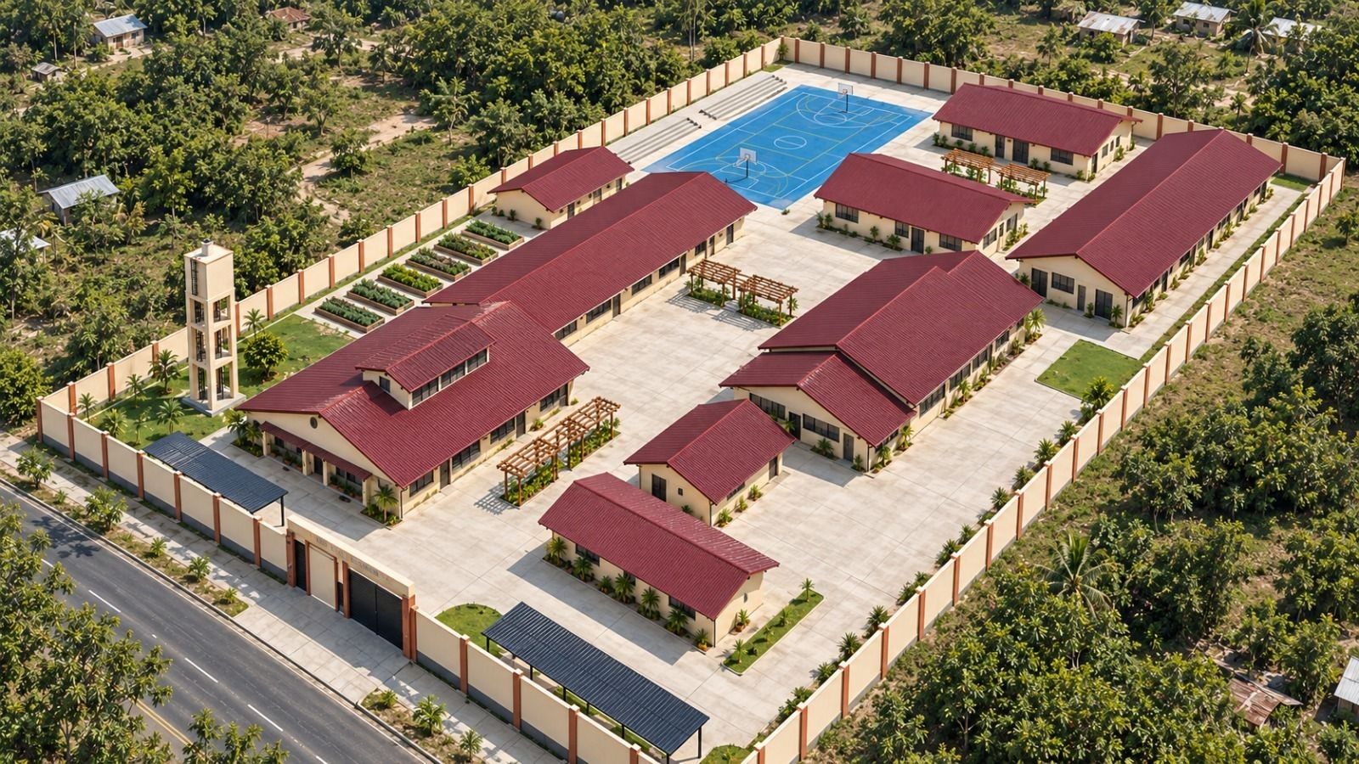

GOBIERNO REGIONAL SAN MARTÍN
GERENCIA TERRITORIAL BAJO MAYO - TARAPOTO
TOMO
I
EXPEDIENTE TÉCNICO
“CREACIÓN DEL SERVICIO DE PROTECCIÓN A MUJERES VÍCTIMAS DE VIOLENCIA EN SITUACIÓN DE RIESGO DE FEMINICIDIO O PELIGRE SU INTEGRIDAD Y/O SALUD FÍSICA Y/O MENTAL EN HOGAR DE REFUGIO TEMPORAL DISTRITO DE MORALES DE LA PROVINCIA DE SAN MARTÍN DEL DEPARTAMENTO DE SAN MARTÍN”
CUI N° 2675514
CONTENIDO DEL TOMO
MORALES - SAN MARTÍN - SAN MARTÍN
SETIEMBRE - 2026

Slide 2
GOBIERNO REGIONAL SAN MARTÍN
GERENCIA TERRITORIAL BAJO MAYO - TARAPOTO
TOMO
II
EXPEDIENTE TÉCNICO
“CREACIÓN DEL SERVICIO DE PROTECCIÓN A MUJERES VÍCTIMAS DE VIOLENCIA EN SITUACIÓN DE RIESGO DE FEMINICIDIO O PELIGRE SU INTEGRIDAD Y/O SALUD FÍSICA Y/O MENTAL EN HOGAR DE REFUGIO TEMPORAL DISTRITO DE MORALES DE LA PROVINCIA DE SAN MARTÍN DEL DEPARTAMENTO DE SAN MARTÍN”
CUI N° 2675514
CONTENIDO DEL TOMO
MORALES - SAN MARTÍN - SAN MARTÍN
SETIEMBRE - 2026

Slide 3
GOBIERNO REGIONAL SAN MARTÍN
GERENCIA TERRITORIAL BAJO MAYO - TARAPOTO
TOMO
III
EXPEDIENTE TÉCNICO
“CREACIÓN DEL SERVICIO DE PROTECCIÓN A MUJERES VÍCTIMAS DE VIOLENCIA EN SITUACIÓN DE RIESGO DE FEMINICIDIO O PELIGRE SU INTEGRIDAD Y/O SALUD FÍSICA Y/O MENTAL EN HOGAR DE REFUGIO TEMPORAL DISTRITO DE MORALES DE LA PROVINCIA DE SAN MARTÍN DEL DEPARTAMENTO DE SAN MARTÍN”
CUI N° 2675514
CONTENIDO DEL TOMO
MORALES - SAN MARTÍN - SAN MARTÍN
SETIEMBRE - 2026

Slide 4
GOBIERNO REGIONAL SAN MARTÍN
GERENCIA TERRITORIAL BAJO MAYO - TARAPOTO
TOMO
IV
EXPEDIENTE TÉCNICO
“CREACIÓN DEL SERVICIO DE PROTECCIÓN A MUJERES VÍCTIMAS DE VIOLENCIA EN SITUACIÓN DE RIESGO DE FEMINICIDIO O PELIGRE SU INTEGRIDAD Y/O SALUD FÍSICA Y/O MENTAL EN HOGAR DE REFUGIO TEMPORAL DISTRITO DE MORALES DE LA PROVINCIA DE SAN MARTÍN DEL DEPARTAMENTO DE SAN MARTÍN”
CUI N° 2675514
CONTENIDO DEL TOMO
MORALES - SAN MARTÍN - SAN MARTÍN
SETIEMBRE - 2026

Slide 5
GOBIERNO REGIONAL SAN MARTÍN
GERENCIA TERRITORIAL BAJO MAYO - TARAPOTO
TOMO
V
EXPEDIENTE TÉCNICO
“CREACIÓN DEL SERVICIO DE PROTECCIÓN A MUJERES VÍCTIMAS DE VIOLENCIA EN SITUACIÓN DE RIESGO DE FEMINICIDIO O PELIGRE SU INTEGRIDAD Y/O SALUD FÍSICA Y/O MENTAL EN HOGAR DE REFUGIO TEMPORAL DISTRITO DE MORALES DE LA PROVINCIA DE SAN MARTÍN DEL DEPARTAMENTO DE SAN MARTÍN”
CUI N° 2675514
CONTENIDO DEL TOMO
MORALES - SAN MARTÍN - SAN MARTÍN
SETIEMBRE - 2026

Slide 6
GOBIERNO REGIONAL SAN MARTÍN
GERENCIA TERRITORIAL BAJO MAYO - TARAPOTO
TOMO
VI
EXPEDIENTE TÉCNICO
“CREACIÓN DEL SERVICIO DE PROTECCIÓN A MUJERES VÍCTIMAS DE VIOLENCIA EN SITUACIÓN DE RIESGO DE FEMINICIDIO O PELIGRE SU INTEGRIDAD Y/O SALUD FÍSICA Y/O MENTAL EN HOGAR DE REFUGIO TEMPORAL DISTRITO DE MORALES DE LA PROVINCIA DE SAN MARTÍN DEL DEPARTAMENTO DE SAN MARTÍN”
CUI N° 2675514
CONTENIDO DEL TOMO
MORALES - SAN MARTÍN - SAN MARTÍN
SETIEMBRE - 2026

Slide 7
GOBIERNO REGIONAL SAN MARTÍN
GERENCIA TERRITORIAL BAJO MAYO - TARAPOTO
TOMO
VII
EXPEDIENTE TÉCNICO
“CREACIÓN DEL SERVICIO DE PROTECCIÓN A MUJERES VÍCTIMAS DE VIOLENCIA EN SITUACIÓN DE RIESGO DE FEMINICIDIO O PELIGRE SU INTEGRIDAD Y/O SALUD FÍSICA Y/O MENTAL EN HOGAR DE REFUGIO TEMPORAL DISTRITO DE MORALES DE LA PROVINCIA DE SAN MARTÍN DEL DEPARTAMENTO DE SAN MARTÍN”
CUI N° 2675514
CONTENIDO DEL TOMO
MORALES - SAN MARTÍN - SAN MARTÍN
SETIEMBRE - 2026

Slide 8
GOBIERNO REGIONAL SAN MARTÍN
GERENCIA TERRITORIAL BAJO MAYO - TARAPOTO
TOMO
VIII
EXPEDIENTE TÉCNICO
“CREACIÓN DEL SERVICIO DE PROTECCIÓN A MUJERES VÍCTIMAS DE VIOLENCIA EN SITUACIÓN DE RIESGO DE FEMINICIDIO O PELIGRE SU INTEGRIDAD Y/O SALUD FÍSICA Y/O MENTAL EN HOGAR DE REFUGIO TEMPORAL DISTRITO DE MORALES DE LA PROVINCIA DE SAN MARTÍN DEL DEPARTAMENTO DE SAN MARTÍN”
CUI N° 2675514
CONTENIDO DEL TOMO
MORALES - SAN MARTÍN - SAN MARTÍN
SETIEMBRE - 2026

Slide 9
GOBIERNO REGIONAL SAN MARTÍN
GERENCIA TERRITORIAL BAJO MAYO - TARAPOTO
TOMO
IX
EXPEDIENTE TÉCNICO
“CREACIÓN DEL SERVICIO DE PROTECCIÓN A MUJERES VÍCTIMAS DE VIOLENCIA EN SITUACIÓN DE RIESGO DE FEMINICIDIO O PELIGRE SU INTEGRIDAD Y/O SALUD FÍSICA Y/O MENTAL EN HOGAR DE REFUGIO TEMPORAL DISTRITO DE MORALES DE LA PROVINCIA DE SAN MARTÍN DEL DEPARTAMENTO DE SAN MARTÍN”
CUI N° 2675514
CONTENIDO DEL TOMO
MORALES - SAN MARTÍN - SAN MARTÍN
SETIEMBRE - 2026

Slide 10
GOBIERNO REGIONAL SAN MARTÍN
GERENCIA TERRITORIAL BAJO MAYO - TARAPOTO
TOMO
X
EXPEDIENTE TÉCNICO
“CREACIÓN DEL SERVICIO DE PROTECCIÓN A MUJERES VÍCTIMAS DE VIOLENCIA EN SITUACIÓN DE RIESGO DE FEMINICIDIO O PELIGRE SU INTEGRIDAD Y/O SALUD FÍSICA Y/O MENTAL EN HOGAR DE REFUGIO TEMPORAL DISTRITO DE MORALES DE LA PROVINCIA DE SAN MARTÍN DEL DEPARTAMENTO DE SAN MARTÍN”
CUI N° 2675514
CONTENIDO DEL TOMO
MORALES - SAN MARTÍN - SAN MARTÍN
SETIEMBRE - 2026

